Slide 1
การพัฒนาเกษตรกรรมยั่งยืนในประชาคมโลก – ประชาคมอาเซียน
และทิศทางของประเทศไทย
นางสาวลดาวัลย์ คำภา
รองเลขาธิการคณะกรรมการพัฒนาเศรษฐกิจและสังคมแห่งชาติ
สำนักงานคณะกรรมการพัฒนาการเศรษฐกิจและสังคมแห่งชาติ

Slide 2
ประเด็นการนำเสนอ
บริบทการเปลี่ยนแปลงที่มีผลต่อทิศทางการพัฒนาภาคเกษตร
ทิศทางการพัฒนาเกษตรกรรมยั่งยืนของไทย
กรอบการพัฒนาเกษตรกรรมยั่งยืนในประชาคมโลก

Slide 3








บริบทการเปลี่ยนแปลง
ปัจจัยจากภายนอก
การขยายตัวของเศรษฐกิจโลก
การแข่งขันในตลาดการค้าโลก
การเปิดเสรี
ความเสี่ยงด้านภูมิรัฐศาสตร์
บริบทภายนอก
เงื่อนไขเศรษฐกิจโลก
การเข้าสู่สังคมสูงวัยของโลก
เทคโนโลยี/นวัตกรรมที่เปลี่ยนแปลงอย่างรวดเร็ว
การเปลี่ยนแปลงสภาพภูมิอากาศ
วาระการพัฒนาของโลกภายหลัง ค.ศ. 2015
องค์การสหประชาชาติประเมินสถานการณ์ว่าในช่วงปี 2544-2643ประชากรอายุ 60 ปี ขึ้นไปมีมากกว่าร้อยละ 10 ของประชากรโลก
การจัดทำเป้าหมายการพัฒนาที่ยั่งยืนในกรอบสหประชาชาติในช่วงเวลา 15 ปี
รูปแบบการผลิตและการค้า
ภาคบริการต้องปรับตัวให้ทันต่อการเปลี่ยนแปลง
รูปแบบการดำเนินชีวิต การทำงาน และความสัมพันธ์ของคนในสังคม ตลอดจนความซับซ้อนของปัญหาทางสังคมที่จะตามมา
ความเสื่อมโทรมของทรัพยากรธรรมชาติและสิ่งแวดล้อมให้มีความรุนแรงมากขึ้น
ภัยพิบัติทางธรรมชาติมีแนวโน้มเกิดบ่อยครั้งขึ้นและมีความรุนแรงมากขึ้น

Slide 4
บริบทการเปลี่ยนแปลง
ปัจจัยจากภายนอกต่อภาคเกษตร
การเปลี่ยนแปลงสภาพภูมิอากาศและภัยธรรมชาติมีความรุนแรงเพิ่มมากขึ้น ส่งผลกระทบต่อผลผลิตทางการเกษตร
เช่น อุทกภัย ฝนทิ้งช่วง และภัยแล้ง เป็นต้น ในปี 2558 ได้ส่งผลให้พื้นที่การเกษตรเสียหายรวม 2,016,336 ไร่ ปริมาณผลผลิตการเกษตรเสียหาย จำนวน 5,491,122 ตัน คิดเป็นมูลค่าความเสียหายทั้งสิ้น 11,281 ล้านบาท ซึ่งปัญหาภัยพิบัติทางธรรมชาติไม่สามารถควบคุมได้ แต่มีผลกระทบต่อเกษตรกรในวงกว้าง ทั้งในด้านประสิทธิภาพการผลิตและภาระงบประมาณในการบรรเทาความเดือดร้อน
ตัวอย่างในปี 2558 รัฐสนับสนุนงบกลางช่วยเหลือเกษตรกรผู้ประสบภัยพิบัติด้านการเกษตรในเบื้องต้น รวมวงเงินประมาณ 2,322 ล้านบาท
แนวโน้มรูปแบบการค้าที่เปลี่ยนแปลงไปสู่การค้าเสรีมากขึ้น ซึ่งเป็นทั้งโอกาสและข้อจำกัดของสินค้าเกษตรไทย
รูปแบบการค้าการส่งออกระหว่างประเทศมีแนวโน้มที่จะเกิดการรวมกลุ่มมากขึ้น เช่น AEC อาเซียนบวกประเทศต่างๆ ซึ่งมีทั้งที่เป็นประโยชน์ และส่งผลกระทบต่อภาคเกษตรของไทย
มีการนำมาตรการสุขอนามัยพืช สุขอนามัยสัตว์ และเรื่องคุณภาพอาหารมาเป็นมาตรการกีดกันการค้าที่ไม่ใช่ภาษีเพิ่มมากขึ้น
กฎกติกาการผลิตการค้าที่คำนึงถึงคุณภาพมาตรฐาน และสิ่งแวดล้อมมากขึ้น
มีการนำมาตรการสุขอนามัยพืช สุขอนามัยสัตว์ และเรื่องคุณภาพอาหารมาเป็นมาตรการกีดกันการค้าที่ไม่ใช่ภาษีเพิ่มมากขึ้น

Slide 5
บริบทการเปลี่ยนแปลง
ปัจจัยจากภายในต่อภาคเกษตร
ภาคเกษตรเป็นแหล่งผลิตและส่งออกสินค้าเกษตรและอาหารที่สำคัญของประเทศและของโลก แต่การเพิ่มมูลค่าผลผลิตยังมีน้อย
ส่งออกสินค้าเกษตรและอาหารอันดับ 8 ของโลก
รายได้จากการส่งออก คิดเป็นร้อยละ 18 ของการส่งออกทั้งหมด
ยังประสบปัญหาด้านความปลอดภัยอาหาร ปัญหาการปนเปื้อนสารเคมี
การเพิ่มมูลค่าผลผลิตยังมีน้อย ยังคงส่งออกสินค้าเกษตรขั้นต้นเป็นหลัก
ความสามารถในการแข่งขันการผลิตสินค้าเกษตรต่ำกว่าประเทศคู่แข่ง เนื่องจากประสิทธิภาพการผลิตต่ำ ต้นทุนสูง
เช่น ข้าว ผลผลิตเฉลี่ยต่อไร่ประมาณ 459 กก./ไร่ เป็นรองจาก เวียดนาม เมียนมา และ สปป.ลาว ขณะที่มีต้นทุนการผลิตสูงกว่าประมาณร้อยละ 30-40
แรงงานส่วนใหญ่ทำงานอยู่ในภาคเกษตร แต่ปัจจุบันมีแนวโน้มลดลง และเข้าสู่วัยผู้สูงอายุ
แรงงานภาคเกษตรลดลง จากร้อยละ 67 ของแรงงานทั้งหมดในช่วงปี 2516-2520 เหลือร้อยละ 39 ในปี 2556
สมาชิกครัวเรือนเกษตรในกลุ่มผู้สูงอายุ (64 ปีขึ้นไป) มีสัดส่วนเพิ่มขึ้น จากร้อยละ 7 ในปี 2544 เป็นร้อยละ 11 ในปี 2556
การสูญเสียที่ดินทำกินและเปลี่ยนสถานะเป็นผู้เช่าที่ดินมากขึ้น
พื้นที่ทำการเกษตรของตนเองมีแนวโน้มลดลง จาก 81.58 ล้านไร่ ในปี 2549 เหลือ 41.80 ล้านไร่ ในปี 2556
ที่ดินที่เกษตรกรเช่าทำกินมีแนวโน้มเพิ่มขึ้น จาก 23.92 ล้านไร่ ในปี 2551 เป็น 29.25 ล้านไร่ ในปี 25556
ฐานทรัพยากรธรรมชาติเสื่อมโทรม ถูกบุกรุก และแย่งชิงไปสู่ภาคการผลิตอื่น โดยเฉพาะที่ดินทำกิน และพื้นที่ชลประทาน
การนำพื้นที่อุดมสมบูรณ์เหมาะสมทางการเกษตรไปใช้ประโยชน์ผิดประเภทโดยมิได้คำนึงถึงศักยภาพของพื้นที่
การขยายตัวของเมืองและภาคการผลิตอื่นๆ โดยไม่มีการนำผังเมืองและผังภาคมาใช้อย่างเกิดประโยชน์
การใช้ทรัพยากรธรรมชาติสิ้นเปลือง ขาดการบำรุงรักษา เกิดความเสื่อมโทรมเพิ่มมากขึ้น โดยเฉพาะทรัพยากรดิน เช่น ดินเค็ม ดินเปรี้ยว และดินทราย เป็นต้น

Slide 6
แนวคิดการพัฒนาการเกษตรของไทย
เน้นไปสู่การพัฒนาที่สมดุลและยั่งยืน
แนวคิดการพัฒนา
เป้าหมายการพัฒนา
ภายใต้กระแสการเปลี่ยนแปลงที่รุนแรง แนวทางการพัฒนาภาคเกษตรจึงต้องเน้นพัฒนาไปสู่ความยั่งยืน มีความสมดุล ทั้งมิติด้านเศรษฐกิจ ด้านสังคม และด้านสิ่งแวดล้อม รวมทั้งมีศักยภาพในการแข่งขันจากประเทศคู่แข่ง ซึ่งจะมีการแข่งขันที่รุนแรงมากขึ้น
มีความอุดมสมบูรณ์ / ลดความเสื่อมโทรม
บริหารจัดการด้านการอนุรักษ์และการใช้ประโยชน์อย่างมีประสิทธิภาพ
ฐานทรัพยากร
มีความยั่งยืน
เป้าหมาย
เพิ่มประสิทธิภาพการผลิต / ลดต้นทุนการผลิต
บริหารจัดการผลผลิตให้สอดคล้องกับความต้องการ
วิจัยพัฒนาผลิตภัณฑ์ / สร้างมูลค่าเพิ่มตลอดห่วงโซ่
พัฒนาโครงสร้างพื้นฐานและสิ่งอำนวยความสะดวกพื้นฐาน รวมทั้งระบบโลจิสติกส์
การสร้างเครือข่าย / การรวมกลุ่ม / การพัฒนาเชิงพื้นที่
(Area base)
การพัฒนาภาคเกษตรอย่างยั่งยืน
ความสามารถ
ในการแข่งขันสูงขึ้น
มีความมั่นคงด้านอาหาร
มีที่ดินทำกิน
มีรายได้ในระดับที่เพียงพอต่อการประกอบอาชีพการเกษตร
ไม่มีหนี้สิน
เกษตรกรเข้มแข็งมีคุณภาพชีวิตที่ดี

Slide 7
กรอบแนวทางการพัฒนาภาคเกษตรภายใต้แผนพัฒนาฯ ฉบับที่ 12
เสริมสร้างฐานการผลิตภาคเกษตรให้เข้มแข็งและยั่งยืน
สร้างและถ่ายทอดองค์ความรู้ทางวิชาการ วิทยาศาสตร์ เทคโนโลยี และนวัตกรรม และภูมิปัญญาท้องถิ่นด้านการเกษตร
การพัฒนา
ภาคเกษตร
ยกระดับการผลิตสินค้าเกษตรเข้าสู่ระบบมาตรฐาน
สอดคล้องกับความต้องการ
เสริมสร้างขีดความสามารถการผลิตในห่วงโซ่
อุตสาหกรรมเกษตร
ส่งเสริมและเร่งขยายผลแนวคิดการทำการเกษตร
ตามหลักปรัชญาของเศรษฐกิจพอเพียง
พัฒนาปัจจัยสนับสนุนในการบริหารจัดการภาคเกษตร

Slide 8
ประเด็นแนวทางการขับเคลื่อนเกษตรกรรมยั่งยืน ภายใต้แผนพัฒนาฯ ฉบับที่ 12
การผลักดันองค์กรหรือหน่วยงานกำกับดูแลเกษตรกรรมยั่งยืน
การพัฒนาหลักสูตรการศึกษาเกษตรกรรมยั่งยืน
การเสริมศักยภาพการดำเนินงานของ
ศูนย์เครือข่ายปราชญ์ชาวบ้าน/ศูนย์เรียนรู้
การสนับสนุนสินเชื่อสีเขียว (Green Credit)
พื้นที่เกษตรกรรมยั่งยืนเพิ่มขึ้น
เป็น 5 ล้านไร่ ในปี 2564
การวิจัยพัฒนาและสร้างนวัตกรรม
การพัฒนาระบบการตรวจรับรองแบบมีส่วนร่วม (PGS)
การขับเคลื่อนเกษตรกรรมยั่งยืนด้านการตลาดระดับท้องถิ่น

Slide 9
กลไกการขับเคลื่อนระบบเกษตกรรมยั่งยืน
- ปัจจุบันยังไม่มีกลไกการขับเคลื่อนเกษตรกรรมยั่งยืนในรูปแบบของคณะกรรมการระดับชาติ ทำให้ขาดความชัดเจนในการ
บูรณาการการทำงานร่วมกันระหว่างหน่วยงานในการขับเคลื่อนเกษตรกรรมยั่งยืน
- กลไกการทำงานที่เกี่ยวข้องในปัจจุบันมี 4 ส่วน สรุปได้ดังนี้
คณะกรรมการพัฒนาเกษตรอินทรีย์แห่งชาติ ภายใต้ มติ ครม. มีประธาน : รนม.ที่ได้รับมอบหมาย
มีเลขานุการฯ : กษ. / พณ. / วท.
ร่างยุทธศาสตร์การพัฒนเกษตอินทรีย์แห่งชาติ พ.ศ. 2560-2564
(ครม. มีมติเห็นชอบ เมื่อวันที่ 11 เม.ย.60)
คณะกรรมการมาตรฐานสินค้าเกษตร
ภายใต้ พรบ.มาตรฐานสินค้าเกษตร พ.ศ. 2551 มีประธาน : รมว.กษ./รมช.กษ. ที่ได้รับมอบหมาย มีเลขานุการฯ : มกอช.
ประกาศมาตรฐานสินค้าเกษตร
รวมกว่า 200 เรื่อง
คณะกรรมส่งเสริมและพัฒนาระบบเกษตรกรรมยั่งยืน ภายใต้ระเบียบสำนักนายกรัฐมนตรีฯ พ.ศ. 2554
มีประธาน : ลศช. มีเลขานุการฯ : รศช.ที่ได้รับมอบหมาย
นโยบาย/ยุทธศาสตร์/ร่างกฎหมายฯ /ประเด็นการขับเคลื่อนเกษตรกรรมยั่งยืนเสนอ นรม./การจัดเวทีแลกเปลี่ยนเรียนรุ้และระดมความคิดเห็นเพื่อสร้างการมีส่วนร่วมภาคีต่างๆ /การศึกษาวิจัย/ระบบข้อมูล
คณะกรรมการขับเคลื่อนเกษตรกรรมยั่งยืน (ภายใต้ กษ.)
ภายใต้ คำสั่งปลัด กษ.
มีประธาน : ปลัด กษ. มีเลขานุการฯ : ผอ.กองนโยบายเทคโนโลยี
เพื่อการเกษตรและเกษตรกรรมยั่งยืน สป.กษ.
กรอบแนวทางการขับเคลื่อนเกษตรกรรมยั่งยืน ของกระทรวงเกษตรและสหกรณ์ (พ.ศ. 2560-2564)

Slide 10
การพัฒนาเกษตรกรรมยั่งยืนในต่างประเทศ
มาเลเซีย
สิงคโปร์
ญี่ปุ่น
อเมริกา
เดนมาร์ก
ชิลี
คอสตาริก้า
แอฟริกา
อียิปต์
เป็นปัจจัยสำคัญในการสร้างความเชื่อมั่นให้กับผู้บริโภค
ทั้งในเรื่องของการประสานงาน
กับองค์กรเครือข่าย การสร้าง
ความร่วมมือในการผลักดันภายในประเทศ การพัฒนาระบบตรวจรับรองมาตรฐาน
4
คณะกรรมการหรือองค์กรที่รับผิดชอบในการบริหารจัดการ
มีความเข้มแข็ง
ระบบการตรวจรับรองมาตรฐานให้เป็นที่ยอมรับ ทั้งในและต่างประเทศ
สหภาพยุโรป เกือบทุกประเทศอยู่ภายใต้ข้อกำหนดของสหภาพยุโรป
Council Regulation (EEC) No. 2092/91 of 24 June 1991 on Organic Production of Agricultural Products
The National Association for Organic Agriculture (เดนมาร์ก)
Organic Alliance Malaysia (มาเลเซีย)
National Organic Program (สหรัฐอเมริกา)
โครงสร้าง/กลไกการดำเนินงาน
1
ในการให้การสนับสนุนหรือขยายการผลิตสินค้าเกษตรอินทรีย์ ทั้งในรูปแบบของการรวมกลุ่ม
การสร้างเครือข่าย หรือการดำเนินงานในรูปของบริษัท
บทบาท
ภาคเอกชน/องค์กรพัฒนาเอกชน
เป็นแกนหลักในการดำเนินงานที่เข้มแข็ง
เป็นเครื่องมือในการควบคุมและสร้างความเชื่อมั่นให้กับผู้บริโภค
→ กฎหมายเกี่ยวกับมาตรฐานการผลิตในระบบเกษตรอินทรีย์
3
มีกฎระเบียบในการกำกับดูแล
กฎระเบียบเกี่ยวกับการติดฉลากสินค้า (สิงคโปร์)
กฎหมายคุ้มครองสิ่งแวดล้อมและกฎหมายเกษตรอินทรีย์ (เดนมาร์ก)
Soil Fertility Promotion Law/ Sustainable Agriculture Promotion Law (ญี่ปุ่น)
The Agricultural Study Group และ บริษัท Svanholmmanor เป็นเอกชนที่ประสบความสำเร็จในการทำเกษตรอินทรีย์ในเดนมาร์ก
2
ที่มา: สำนักงานคณะกรรมการพัฒนาการเศรษฐกิจและสังคมแห่งชาติ

Slide 11
การพัฒนาเกษตรกรรมยั่งยืนในต่างประเทศ
มาเลเซีย
สิงคโปร์
ญี่ปุ่น
อเมริกา
เดนมาร์ก
ชิลี
คอสตาริก้า
แอฟริกา
อียิปต์
เพื่อให้การสนับสนุนเรื่องเกษตรอินทรีย์ในลักษณะของการกำหนดโซนนิ่งพื้นที่
เพื่อสร้างกระแสสังคม รวมถึงการขยายการผลิตและการบริโภคสินค้าอินทรีย์เพิ่มมากขึ้น
ควบคู่กับสร้างแบรนด์สินค้าเกษตร อินทรีย์และวางระบบการรับรองมาตรฐานเกษตรอินทรีย์ เพื่อให้เกิดความเชื่อมั่นในคุณภาพของสินค้า
กำหนดนโยบายเกี่ยวกับการลดใช้สารกำจัดศัตรูพืช และกำหนดเขตห้ามใช้สารเคมีในพื้นที่ที่กำหนด (อียิปต์)
การประชาสัมพันธ์
ให้ความรู้และ
สร้างความตระหนัก
ประชาสัมพันธ์ผ่านภาครัฐและเอกชน
การอบรมให้ความรู้ในโรงเรียน
การกำหนดพื้นที่ควบคุมการใช้
สารเคมีทาง
การเกษตร
4
มาตรการสนับสนุน
1
กำหนดเป้าหมายการเพิ่มพื้นที่
การผลิตเกษตรอินทรีย์ โดยจัดสรรงบประมาณสนับสนุนในระยะปรับเปลี่ยนไร่ละ 8,000 บาท ควบคู่
ไปกับการปรับปรุงโครงสร้างพื้นฐาน (มาเลเซีย)
ระหว่างรัฐบาลกลางและท้องถิ่นสนับสนุนร่วมกัน โดยให้ความช่วยเหลือด้านเงินกู้ และสนับสนุนโดยตรงกับเกษตรกร 80,000 เยน/เฮกตาร์ (ญี่ปุ่น)
เพื่อสนับสนุนกระบวนการสร้าง ความรู้ ความเข้าใจที่ถูกต้องแก่ผู้ที่สนใจ รวมทั้ง ยังเป็นแหล่งรวบรวมองค์ความรู้ งานวิจัยพัฒนาเกี่ยวกับการผลิตในระบบเกษตรอินทรีย์
3
การสร้างโรงเรียน/ศูนย์ปราชญ์ฯ
เพื่อพัฒนา
บุคลากร
การส่งเสริมการผลิตและการบริโภคเพื่อขยายตลาด
2
Farm School (เดนมาร์ก)
โรงเรียนเซ็นโกกุไอโนไค (ญี่ปุ่น)
ที่มา: สำนักงานคณะกรรมการพัฒนาการเศรษฐกิจและสังคมแห่งชาติ

Slide 12
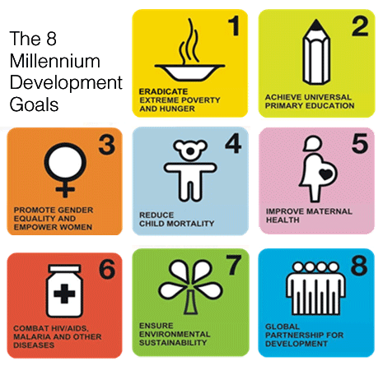
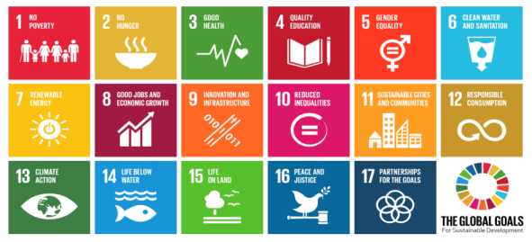
เป้าหมายการพัฒนาที่ยั่งยืน
Sustainable Development Goals: SDGs
MDGs: 2000-2015
SDGs: 2016-2030

Slide 13


ความหมายของการพัฒนาที่ยั่งยืน
“การพัฒนาที่ยั่งยืน คือ การพัฒนาที่สนองตอบต่อความต้องการของคนรุ่นปัจจุบัน โดยไม่ทำให้คนรุ่นต่อไปในอนาคตต้องประนีประนอม
ยอมลดทอนความสามารถที่จะตอบสนองความต้องการของตนเอง”
The Brundtland Commission (ค.ศ.1987)
“การพัฒนาที่ยั่งยืน มีลักษณะที่เป็นบูรณาการ คือทำให้เกิดเป็นองค์รวม หมายความว่า องค์ประกอบทั้งหลายที่เกี่ยวข้องจะต้องมาประสานกันครบองค์ และมีลักษณะอีกอย่างหนึ่งคือ มีดุลยภาพ หรือพูดอีกนัยหนึ่ง คือ การทำให้กิจกรรมมนุษย์สอดคล้องกับเกณฑ์ของธรรมชาติ”
ป.อ. ปยุตโต (2541)

Slide 14
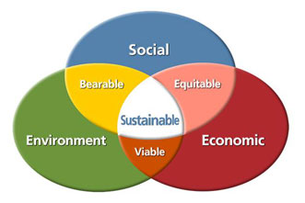
ความหมายของการพัฒนาที่ยั่งยืนในบริบทไทย
“การพัฒนาที่ยั่งยืน จะต้องเป็นการพัฒนาที่ก่อให้ เกิดความสมดุลหรือมีปฏิสัมพันธ์ที่เกื้อกูลกันในระหว่างมิติอันเป็นองค์ประกอบที่จะทำให้ชีวิตมนุษย์อยู่ดี มีสุขคือ ทั้งทางด้านเศรษฐกิจ สังคม การเมือง วัฒนธรรม จิตใจ รวมทั้งทรัพยากร ธรรมชาติและสิ่งแวดล้อม ทั้งต่อคนในรุ่นปัจจุบันและคนรุ่นอนาคตเอง”
สศช. (2546)

Slide 15





กระบวนการจัดเตรียม SDGs ระดับโลก
2012 : Rio +20 Conference
การประชุมเตรียมการเพื่อเริ่มจัดทำ SDGs
ตั้ง Open Working Group เพื่อจัดเตรียมข้อเสนอ SDGs เสนอต่อสมัชชาสหประชาชาติ
ตั้ง High Level Political Forum เพื่อให้ทิศทางและข้อเสนอแนะต่อการจัดทำ SDGs
    ปลายปี2015
    เริ่มดำเนินการ
2015 UN General Assembly in September
การประชุมเพื่อรับรอง SDGs
    2013
    หารือเรื่องเนื้อหาสาระ
    2014
    เจรจาต่อรองและอภิปราย
Transforming Our World: the 2030 Agenda for Sustainable Development

Slide 16
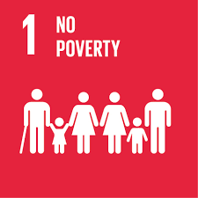
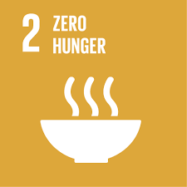








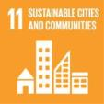
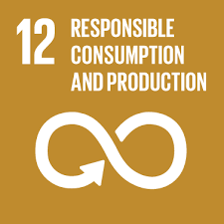






เป้าหมายการพัฒนาที่ยั่งยืน(SDGs)
ประกอบด้วย 17 เป้าหมาย (Goals) 169 เป้าประสงค์ (Targets) 241 ตัวชี้วัด (Indicators)
ขจัดความยากจน
ทุกรูปแบบในทุกพื้นที่
ขจัดความหิวโหย บรรลุความมั่นคงทางอาหาร สนับสนุนเกษตรกรรมอย่างยั่งยืน
คนมีชีวิตที่มีคุณภาพ และส่งเสริมสุขภาวะที่ดีของคนทุกเพศทุกวัย
การศึกษามีคุณภาพอย่างเท่าเทียมและครอบคลุม และส่งเสริมโอกาสในการเรียนรู้ตลอดชีวิตทุกคน
บรรลุ ความเท่าเทียมระหว่างเพศ เสริมสร้างความเข้มแข็งให้แก่สตรีและเด็กหญิง
ให้มีน้ำใช้ และบริหารจัดการน้ำและสุขาภิบาลอย่างยั่งยืนสำหรับทุกคน
สร้างหลักประกันให้สามารถเข้าถึงพลังงานอย่างยั่งยืนในราคาที่เหมาะสม
การเจริญเติบโตทางเศรษฐกิจที่ยั่งยืนและทั่วถึง และการจ้างงานเต็มอัตรา
สร้างโครงสร้างพื้นฐานที่รองรับต่อการเปลี่ยนแปลง ส่งเสริมอุตสาหกรรมและนวัตกรรม
ลดความไม่เท่าเทียมทั้งภายในและระหว่างประเทศ
สร้างความปลอดภัยและภูมิคุ้มกันให้เมืองและการตั้งถิ่นฐานมนุษย์
ส่งเสริมรูปแบบการผลิตและบริโภคที่ยั่งยืน
เร่งรัดดำเนินการด้าน
การเปลี่ยนแปลงสภาพภูมิอากาศและผลกระทบ
อนุรักษ์และใช้ประโยชน์ทรัพยากรทางทะเล และมหาสมุทร อย่างยั่งยืน
ปกป้อง ฟื้นฟูและส่งเสริมการใช้ระบบนิเวศน์บนบกอย่างยั่งยืน
ส่งเสริมสังคมที่สงบสุข
ทุกคนเข้าถึงกระบวนการยุติธรรม สร้างสถาบันที่มีความรับผิดชอบ
เสริมสร้างความแข็งแกร่งของกลไกดำเนินงานและหุ้นส่วนความร่วมมือระดับโลก

Slide 17








ความสำคัญของ SDGs
1. ความต่อเนื่องจาก MDGs สู่ SDGs
2. พัฒนาความร่วมมือระหว่างประเทศ
โอกาสสร้างความต่อเนื่องของการพัฒนาอย่างยั่งยืนจาก MDGs สู่ SDGs ซึ่งคำนึงถึงการพัฒนาที่สมดุลทั้ง 3 มิติ คือ เศรษฐกิจ สังคม และสิ่งแวดล้อม
โอกาสพัฒนาความร่วมมือระหว่างประเทศ
เพื่อขับเคลื่อนการพัฒนาอย่างยั่งยืน
ไปสู่การปฏิบัติได้อย่างเป็นรูปธรรม
3. กติกาสากลของโลก
4. กรอบการพัฒนาประเทศ
เป็นกติกาสากลของโลกที่นานาประเทศ ยอมรับและร่วมกันผลักดันให้นำไปสู่การปฏิบัติ สามารถเปรียบเทียบระหว่างประเทศได้
กรอบแนวทางหลักในการพัฒนาประเทศ
ตั้งแต่แผนพัฒนาฯ ฉบับที่ 8 พ.ศ. 2540
เป็นต้นมา ภายใต้หลักปรัชญาของ
เศรษฐกิจพอเพียง

Slide 18
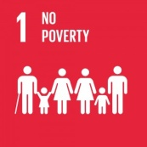
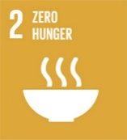




เป้าหมายการพัฒนาที่ยั่งยืนที่เกี่ยวข้องกับภาคเกษตรกรรมของไทย
เกษตรกรรม
ขจัดความยากจนทุกรูปแบบในทุกพื้นที่
ขจัดความหิวโหย บรรลุความมั่นคงทางอาหาร ปรับปรุงโภชนาการและสนับสนุนการทำเกษตรกรรมอย่างยั่งยืน
สร้างหลักประกันให้คนมีชีวิตที่มีคุณภาพ และส่งเสริมสุขภาวะที่ดีของคนทุกเพศทุกวัย
สร้างหลักประกันให้ การศึกษามีคุณภาพอย่างเท่าเทียมและครอบคลุม และส่งเสริมโอกาสในการเรียนรู้ตลอดชีวิตสำหรับทุกคน
บรรลุ ความเท่าเทียมระหว่างเพศ และเสริมสร้างความเข้มแข็งให้แก่สตรีและเด็กหญิง
สร้างหลักประกันให้มีน้ำใช้ และมีการบริหารจัดการน้ำและสุขาภิบาลอย่างยั่งยืนสำหรับทุกคน

Slide 19


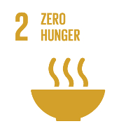

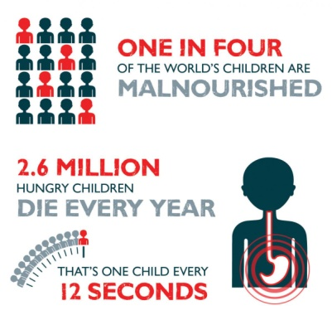
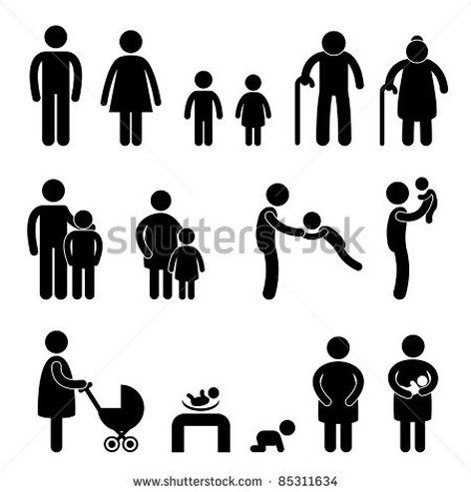

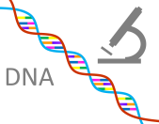
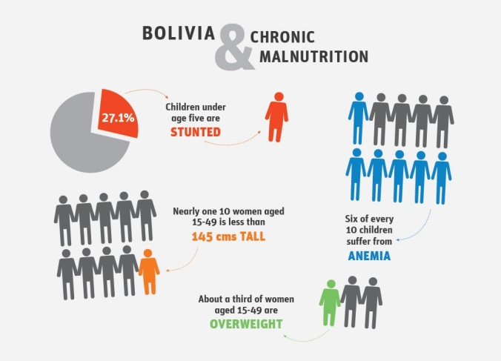
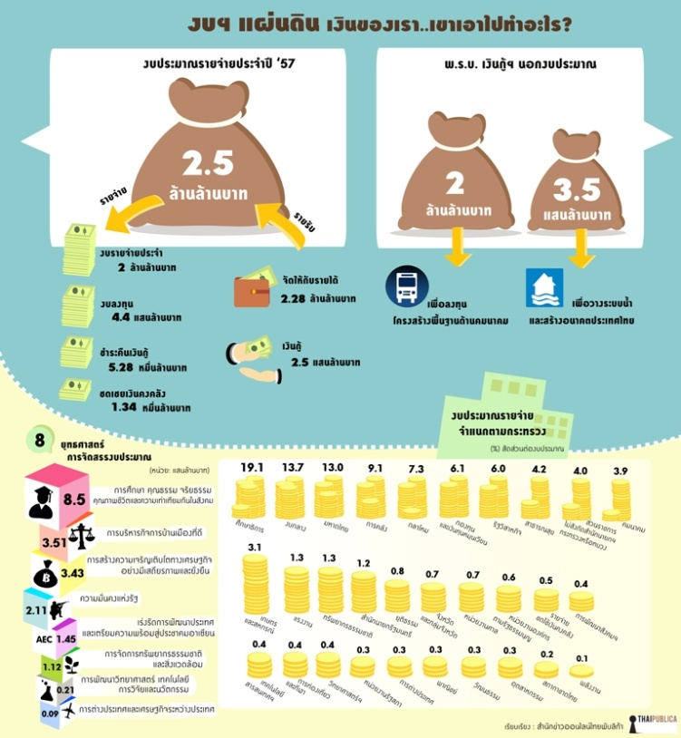
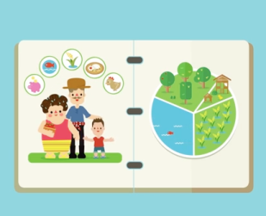








ยุติความหิวโหย บรรลุความมั่นคงทางอาหารและยกระดับโภชนาการ และส่งเสริมเกษตรกรรมที่ยั่งยืน
2.1
2.2
2.3
2.4
2.5
2.a
2.b
2.c
ยุติความหิวโหยและ
สร้างหลักประกันให้
ทุกคน
ยุติภาวะทุพโภชนาการ
ทุกรูปแบบ
เพิ่มผลิตภาพทางการเกษตรและรายได้ของผู้ผลิตอาหารรายเล็ก
สร้างหลักประกันว่าจะมีระบบการผลิตอาหารที่ยั่งยืน
คงความหลากหลายทางพันธุกรรม (15.5)
เพิ่มการลงทุนตลอดจนการยกระดับความร่วมมือระหว่างประเทศ
แก้ไขและป้องกันการกีดกัน/บิดเบือนทางการค้า
ในตลาดเกษตรโลก
สร้างหลักประกันว่าตลาดโภคภัณฑ์อาหารและตลาดอนุพันธ์ทำงานได้อย่างเหมาะสม
สถานการณ์ปัจจุบัน
ผู้ขาดสารอาหารลดลงเหลือ 5 ล้านคน (7.4%ของประชากรทั้งประเทศ)
อัตราทารกน้ำหนักแรกเกิดน้อยกว่า 2,500 กรัมอยู่ในระดับคงที่
(8.3%-11.4%)
ตัวอย่างของเมล็ดเชื้อพันธุกรรมพืช 32,717 ตัวอย่างพันธุ์
GDP เกษตร 1.24 ลบ.
การจ้างงานภาคเกษตร 12.27 ล้านคน
มูลค่าการผลิตต่อหน่วยแรงงาน 100,860 บาท
รายได้เงินสดสุทธิทางการเกษตร 57,060 บาท/ครัวเรือน
รัฐรวมตลาด AFET กับตลาด TFEX เพื่อให้มีตลาดซื้อขายสินค้าเกษตรล่วงหน้าเพียงตลาดเดียว ซึ่งที่ผ่านมาแทบจะไม่มีผู้ค้าสนใจซื้อขายสินค้าเกษตรล่งหน้า ยกเว้นยางพารา
ความชุกของภาวะเตี้ยแคระแกร็นในเด็กอายุ<5 ปี มีแนวโน้มลดลง
อัตราการตายของทารก<5ปีอยู่ในเกณฑ์ 8.6%
พื้นที่ทำเกษตรแบบยั่งยืน 961,772 ไร่ เป็น
  เกษตรอินทรีย์ 308,000 ไร่
  เกษตรผสมผสานและทฤษฎีใหม่ 653,772 ไร่
ความไม่มั่นคงทางอาหารของไทยอยู่ในเกณฑ์ต่ำกว่าของเอเชีย ตอ.ต.หรือโลก
ดัชนีการเตรียมความพร้อมทางการเกษตรต่อค่าใช้จ่ายของรัฐเพิ่มขึ้นอย่างต่อเนื่อง
ประเทศไทยไม่มีการอุดหนุนการส่งออกสินค้าเกษตร
ขึ้นทะเบียนสัตว์พื้นเมืองไทยประจำถิ่น และสัตว์เลี้ยงไทยประจำถิ่นแล้ว 108 และ 10 ชนิดพันธุ์
ปัญหา..ที่ต้องดำเนินการต่อไป
Goal
2
ความท้าทาย..เพื่อยุติความหิวโหย
ประเทศไทยกับการพัฒนาที่ยั่งยืน
ในปี 2573
พัฒนาความร่วมมือในประเด็นตัวชี้วัดและเทคนิคเชิงวิชาการจากองค์กรระหว่างประเทศ (FAO,UNICEF) อาทิ
ตัวชี้วัดบางตัว (2.1.1, 2.1.2) ยังคงใช้ฐานข้อมูลอ้างอิงจาก FAO
เกณฑ์ในการจัดเก็บตัวชี้วัด (2.4.1) เป็นไปตามบริบทของประเทศไทย เนื่องจากยังไม่มีการกำหนดคำนิยามของตัวชี้วัดระดับโลก
สร้างความรู้และความเข้าใจตามเป้าหมายการพัฒนาที่ยั่งยืน
ความร่วมมือ/แผนงาน/โครงการที่สนับสนุนเป้าหมายที่2 จากภาคเอกชนและประชาสังคม
ลดความเหลื่อมล้ำและการสร้างโอกาสให้ทุกคนเข้าถึงอาหารที่เพียงพอในแต่ละมื้อ
ความเสี่ยงจากการเปลี่ยนแปลงสภาพภูมิอากาศส่งผลกระทบต่อความหลากหลายทางชีวภาพและการเกิดภัยธรรมชาติต่างๆ
การผลิตที่เป็นมิตรกับสิ่งแวดล้อมและลดการใช้สารเคมีเกษตร
ยกระดับรายได้ต่อหัวของเกษตรกรรายย่อยให้พึ่งพาตนเองได้
สร้างความร่วมมือระหว่างประเทศด้านการค้าสินค้าเกษตรและอาหารอย่างเข้มแข็งและแบ่งปันผลประโยชน์ร่วมกัน
คนไทยหุ่นดี มีสุขภาพดี
เป็นแหล่งผลิตอาหารที่มีคุณภาพที่สำคัญของโลก
รักษาความหลายหลายทางชีวภาพ

Slide 20
SDG 2 ยุติความหิวโหย บรรลุความมั่นคงทางอาหารและยกระดับโภชนาการ
และส่งเสริมเกษตรกรรมที่ยั่งยืน
2.1 ยุติความหิวโหยและสร้างหลักประกันให้ทุกคน โดยเฉพาะที่ยากจนและอยู่ในภาวะเปราะบางอันรวมถึงทารกได้เข้าถึงอาหารที่ปลอดภัย มีโภชนาการ และเพียงพอตลอดทั้งปี ภายใน ปี 2573
2.2 ยุติภาวะทุพโภชนาการทุกรูปแบบและแก้ไขปัญหาความต้องการสารอาหารของหญิงวัยรุ่น หญิงตั้งครรภ์และให้นมบุตร และผู้สูงอายุ ภายในปี 2573 รวมถึงบรรลุเป้าหมายที่ตกลงร่วมกันระหว่างประเทศว่าด้วยภาวะแคระแกร็นและผอมแห้งในเด็กอายุต่ำกว่า 5 ปี ภายในปี 2568
2.3 เพิ่มผลิตภาพทางการเกษตรและรายได้ของผู้ผลิตอาหารรายเล็ก โดยเฉพาะผู้หญิง คนพื้นเมือง เกษตรกรแบบครอบครัว คนเลี้ยงปศุสัตว์ ชาวประมง ให้เพิ่มขึ้นเป็น 2 เท่า โดยรวมถึงการเข้าถึงที่ดินและทรัพยากรและปัจจัยนำเข้าในการผลิต ความรู้ บริการทางการเงิน ตลาด และโอกาสสำหรับการเพิ่มมูลค่าและการจ้างงานนอกฟาร์ม อย่างปลอดภัยและเท่าเทียม ภายในปี 2573
2.4 สร้างหลักประกันว่าจะมีระบบการผลิตอาหารที่ยั่งยืนและดำเนินการตามแนวปฏิบัติทางการเกษตรที่มีภูมิคุ้มกันที่จะเพิ่มผลิตภาพและการผลิต ซึ่งจะช่วยรักษาระบบนิเวศ เสริมขีดความสามารถในการปรับตัวต่อการเปลี่ยนแปลงสภาพภูมิอากาศ ภาวะอากาศรุนแรง ภัยแล้ง อุทกภัย และภัยพิบัติอื่น ๆ และจะช่วยพัฒนาที่ดินและคุณภาพดินอย่างต่อเนื่อง ภายในปี 2573

Slide 21
SDG 2 ยุติความหิวโหย บรรลุความมั่นคงทางอาหารและยกระดับโภชนาการ
และส่งเสริมเกษตรกรรมที่ยั่งยืน
2.5 คงความหลากหลายทางพันธุกรรมของเมล็ดพันธุ์พืชที่ใช้เพาะปลูก สัตว์ในไร่นาและที่เลี้ยงตามบ้านเรือน และชนิดพันธุ์ตามธรรมชาติที่เกี่ยวข้องกับพืชและสัตว์เหล่านั้น รวมถึงให้มีธนาคารเมล็ดพันธุ์และพืชที่มีการจัดการที่ดีและมีความหลากหลาย ทั้งในระดับประเทศ ระดับภูมิภาค และระดับนานาชาติ และสร้างหลักประกันว่าจะมีการเข้าถึงและแบ่งปันผลประโยชน์ที่เกิดจากการใช้ทรัพยากรทางพันธุกรรมและองค์ความรู้ท้องถิ่นที่เกี่ยวข้องอย่างธรรมและเท่าเทียม ตามที่ตกลงกันระหว่างประเทศ ภายในปี 2573
2.6 เพิ่มการลงทุนตลอดจนการยกระดับความร่วมมือระหว่างประเทศในเรื่องโครงสร้างพื้นฐานในชนบท การวิจัยเกษตรและการขยายการบริการ การพัฒนาเทคโนโลยี และการทำธนาคารยีนของพืชและสัตว์ เพื่อยกระดับขีดความสามารถในการผลิตสินค้าเกษตรในประเทศกำลังพัฒนา โดยเฉพาะอย่างยิ่งในประเทศพัฒนาน้อยที่สุด
2.7 แก้ไขและป้องกันการกีดกันและการบิดเบือนทางการค้าในตลาดเกษตรโลก รวมถึงทางการขจัดการอุดหนุนสินค้าเกษตรเพื่อการส่งออกทุกรูปแบบและมาตรการเพื่อการส่งออกทุกแบบที่ให้ผลในลักษณะเดียวกัน โดยให้เป็นไปตามอาณัติของรอบการพัฒนาโดฮา
2.8 เลือกใช้มาตรการที่สร้างหลักประกันได้ว่าตลาดโภคภัณฑ์อาหารและตลาดอนุพันธ์สามารถทำงานได้อย่างเหมาะสม และอำนวยความสะดวกในการเข้าถึงข้อมูลของตลาดและข้อมูลสำรองอาหารได้อย่างทันการณ์ เพื่อจำกัดความผันผวนของราคาอาหารอย่างรุนแรง

Slide 22
ความเชื่อมโยงจาก SDGs สู่การพัฒนาที่ยั่งยืนในระดับพื้นที่
มติคณะรัฐมนตรี เมื่อวันที่ 25 ตุลาคม 2559 เห็นชอบให้กระทรวงมหาดไทยมีกลไกการขับเคลื่อนเป้าหมายการพัฒนาที่ยั่งยืนในระดับพื้นที่ (Area based) โดยผู้ว่าราชการจังหวัดเป็นผู้รับผิดชอบหลัก และทำงานในลักษณะประชารัฐร่วมกับภาคเอกชน ภาควิชาการ ท้องถิ่นและประชาสังคม โดยให้ สศช. กระทรวงการต่างประเทศและกระทรวงที่เกี่ยวข้องให้การสนับสนุนที่จำเป็น
มติคณะกรรมการเพื่อการพัฒนาที่ยั่งยืน เมื่อวันที่ 7 กรกฎาคม 2560 เห็นชอบกับ
แนวทางการขับเคลื่อนเป้าหมายการพัฒนาที่ยั่งยืนในระดับพื้นที่ และมอบหมายให้ฝ่ายเลขานุการ จัดพื้นที่เป้าหมายในการขับเคลื่อนให้ชัดเจน โดยแบ่งออกเป็น 3 กลุ่ม คือ กลุ่มแรกมีความเหลื่อมล้ำมากและยังขาดความพร้อม กลุ่มที่สองมีศักยภาพ และกลุ่มที่สามที่มีความเข้มแข็งและขยายผลได้ ประเด็นสำคัญ คือต้องสร้างการรับรู้ หลักคิด เรื่องเศรษฐกิจพอเพียง ทฤษฎีใหม่ และการพัฒนาอย่างยั่งยืน ทั้งนี้การขับเคลื่อนการดำเนินงาน SDG มีทั้งในระดับ Macro ซึ่งเป็นระดับชาติ ระดับภาคและกลุ่มจังหวัด และในระดับ Micro คือระดับจังหวัด ท้องถิ่น และชุมชน

Slide 23

ขอบคุณ
www.nesdb.go.th

Slide 24
Back Up

Slide 25
สถานการณ์เกษตรกรรมยั่งยืน
พื้นที่เกษตรกรรมยั่งยืน (เป็นข้อมูลเบื้องต้นจากการประมวลผลการแจ้งขึ้นทะเบียนเกษตรกร ปี 2559
ของกรมส่งเสริมการเกษตร ซึ่งยังเป็นตัวเลขที่ได้รับแจ้งที่ยังไม่ได้ผ่านการตรวจสอบข้อมูลในพื้นที่)
รูปแบบ | จำนวน (ไร่)
เกษตรทฤษฏีใหม่ | 84,936
เกษตรผสมผสาน | 568,836
วนเกษตร | 29,028
เกษตรอินทรีย์ (เป็นพื้นที่ที่ได้รับรองมาตรฐาน) | 160,189
เกษตรธรรมชาติ | 2,185,970
รวม 5 รูปแบบ | 3,028,959
เป้าหมายตามแผนฯ 12 เพิ่มพื้นที่เกษตรกรรมยั่งยืนเป็น 5 ล้านไร่
ในปี 2564
25

Slide 26
นิยาม “ระบบเกษตรกรรมยั่งยืน”
ระบบเกษตรกรรมยั่งยืน หมายความว่า ระบบการเกษตรที่ครอบคลุมถึงวิถีชีวิตเกษตรกร กระบวนการผลิต และการจัดการทุกรูปแบบ เพื่อให้เกิดความสมดุลทางเศรษฐกิจ สังคม สิ่งแวดล้อม และระบบนิเวศ ซึ่งนำไปสู่การพึ่งตนเองและการพัฒนาคุณภาพชีวิตของเกษตรกรและผู้บริโภค
(ที่มา : คำนิยามจากระเบียบสำนักนายกรัฐมนตรี ว่าด้วยการส่งเสริมและพัฒนาระบบเกษตรกรรมยั่งยืน พ.ศ. 2554)
26

Slide 27
รูปแบบระบบเกษตรกรรมยั่งยืนของประเทศ
รูปแบบระบบเกษตรกรรมยั่งยืน ที่ผ่านมามีหลายรูปแบบ อาทิ
เกษตรทฤษฏีใหม่ ระบบการเกษตรที่มีกิจกรรมการผลิตหลายชนิดโดยการแบ่งพื้นที่ออกเป็น 4 ส่วน 1) ขุดสระกักเก็บน้ำ 30%
2) ปลูกข้าว 30% 3) ปลูกไม้ผลไม้ยืนต้น 30% และ 4) สร้างสิ่งปลูกสร้าง เช่น ที่อยู่อาศัย โรงเรือนเลี้ยงสัตว์ ฉาง 10% ทั้งนี้ ตามความเหมาะสมของสภาพพื้นที่
เกษตรผสมผสาน ระบบการเกษตรที่มีการปลูกพืชและเลี้ยงสัตว์หลายชนิดในพื้นที่เดียวกัน โดยที่กิจกรรมแต่ละชนิดเกื้อกูลกันอย่างเป็นวงจร เช่น อาหาร แร่ธาตุ อากาศ พลังงาน เป็นต้น และก่อให้เกิดประโยชน์และประสิทธิภาพสูงสุดต่อระบบฟาร์ม
วนเกษตร ระบบเกษตรที่ทำในพื้นที่ป่า เช่น ปลูกพืชแซมในพื้นที่ป่าธรรมชาติ นำสัตว์ไปเลี้ยงในป่า เก็บผลผลิตจากป่ามาใช้ประโยชน์อย่างยั่งยืน รวมทั้ง การสร้างระบบเกษตรให้มีลักษณะเลียนแบบระบบนิเวศป่าธรรมชาติ คือมีไม้ยืนต้นหนาแน่น มีร่มไม้ปกคลุมและมีความชุ่มชื้นสูง
เกษตรอินทรีย์ ระบบการเกษตรที่เน้นความยั่งยืนทางสิ่งแวดล้อม สังคมและเศรษฐกิจ โดยเน้นการปรับปรุงบำรุงดิน เคารพต่อศักยภาพทางธรรมชาติของพืช สัตว์ และนิเวศเกษตร เกษตรอินทรีย์จึงลดการใช้ปัจจัยการผลิตจากภายนอกและหลีกเลี่ยงการใช้สารเคมี ขณะเดียวกัน ประยุกต์ใช้ธรรมชาติในการเพิ่มผลผลิตและพัฒนาการต้านทานโรค
เกษตรธรรมชาติ ระบบการเกษตรที่ยึดหลักการสำคัญ 4 ประการ ได้แก่ ไม่มีการไถพรวนดิน งดเว้นการใส่ปุ๋ย ไม่กำจัดวัชพืช ไม่ใช้สารเคมีกำจัดศัตรูพืช (ตามแนวทางของมาซาโนบุ ฟูกูโอกะ ชาวญี่ปุ่น)
(ที่มา : ประมวลข้อมูลจากมูลนิธิเกษตรกรรมยั่งยืน)
27

Slide 28
การดำเนินงานในระยะที่ผ่านมา
สศช. ได้ร่วมกับหน่วยงานที่เกี่ยวข้องร่วมกันผลักดันเกษตรกรรมยั่งยืนในแผนพัฒนาเศรษฐกิจและสังคมแห่งชาติ ทั้งในส่วนของการกำหนดเป้าหมายการพัฒนาเกษตรกรรมยั่งยืนภายใต้แผนพัฒนาฯ ฉบับที่ 12 คือ การเพิ่มพื้นที่เกษตรกรรมยั่งยืนเป็น 5 ล้านไร่ ในปี 2564 พร้อมทั้งกำหนดแนวทางมาตรการไว้ในยุทธศาสตร์ 3 การสร้างความเข้มแข็งทางเศรษฐกิจและแข่งขันได้อย่างยั่งยืน เช่น การขับเคลื่อนการผลิตสินค้าเกษตรอินทรีย์อย่างจริงจัง และการส่งเสริมขยายผลและพัฒนาการผลิตในระบบเกษตรกรรมยั่งยืน ทั้งในรูปแบบเกษตรทฤษฏีใหม่ เกษตรผสมผสาน วนเกษตร เกษตรอินทรีย์ เกษตรธรรมชาติ
การจัดทำแผนพัฒนาการเกษตรในช่วงแผนพัฒนาฯ ฉบับที่ 12 ของ กษ.
การจัดทำแผนบูรณาการงบประมาณ ปี 2561 ที่มี สศก. กษ. เป็นฝ่ายเลขานุการคณะกรรมการพิจารณางบประมาณในลักษณะบูรณาการเชิงยุทธศาสตร์
การผลักดัน
เกษตรกรรมยั่งยืนในแผนพัฒนาระดับชาติ

Slide 29
การดำเนินงานในระยะที่ผ่านมา (ต่อ)
สศช. ในฐานะฝ่ายเลขานุการคณะกรรมการส่งเสริมและพัฒนาระบบเกษตรกรรมยั่งยืน ได้มีการประชุม เมื่อวันที่ 3 กันยายน 2558 ได้เห็นชอบแนวทางการผลักดันและขับเคลื่อนเกษตรกรรมยั่งยืน ที่จัดทำโดยคณะอนุกรรมการขับเคลื่อนเกษตรกรรมยั่งยืนเสนอ ซึ่งมีประเด็นสำคัญที่จะขับเคลื่อน 7 ประเด็น ได้แก่ การใช้ศูนย์เครือข่ายปราชญ์ชาวบ้านเป็นกลไกขับเคลื่อนเกษตรกรรมยั่งยืน การขับเคลื่อนเกษตรกรรมยั่งยืนด้านการวิจัยพัฒนาและสร้างนวัตกรรม การขับเคลื่อนเกษตรกรรมยั่งยืนด้านการตลาด การสนับสนุนสินเชื่อสีเขียว การพัฒนาระบบการรับรองแบบมีส่วนร่วม การพัฒนาระบบการศึกษาเกษตรกรรมยั่งยืน และการผลักดันองค์กรขับเคลื่อนงานเกษตรกรรมยั่งยืน
การผลักดัน
ประเด็นขับเคลื่อน
เกษตรกรรมยั่งยืน
ไปสู่การปฏิบัติ
วันที่ 30 ก.ย. 58 และ 16 ต.ค. 58 ฝ่ายเลขานุการฯ ได้จัดทำรายงานผลการดำเนินงานในช่วงที่ผ่านมาของ กกย. และเสนอประเด็นการขับเคลื่อนเกษตรกรรมยั่งยืนที่ได้จากการประชุม กกย. เมื่อวันที่ 3 ก.ย. 58 และการประชุมเชิงปฏิบัติการฯ ระหว่างวันที่ 19 - 20 ก.ย. 58 เพื่อเสนอ นรม. พิจารณามอบหมายหน่วยงานรับไปดำเนินงาน
วันที่ 9 และ 21 ต.ค. 58 นรม. รับทราบผลการดำเนินงาน และสั่งการให้ที่เกี่ยวข้องรับไปดำเนินการ ตามที่ฝ่ายเลขานุการฯ เสนอทั้ง 7 ประเด็น ดังนี้
มอบหมาย กษ. รับข้อเสนอการใช้ศูนย์เครือข่ายฯ / การพัฒนา PGS / องค์กรขับเคลื่อนงานเกษตรกรรมยั่งยืน เพื่อพิจารณาดำเนินการต่อไป
มอบหมาย วช. ร่วมกับหน่วยงานที่เกี่ยวข้อง เช่น กษ. และ วท. เป็นต้น รับข้อเสนอการขับเคลื่อนเกษตรกรรมยั่งยืนด้านการวิจัยพัฒนาและสร้างนวัตกรรม เพื่อพิจารณาดำเนินการต่อไป
มอบหมาย พณ. ร่วมกับหน่วยงานที่เกี่ยวข้อง เช่น กค. สธ. ศธ. พม. กห. มท. และ กษ. รับข้อเสนอการขับเคลื่อนเกษตรกรรมยั่งยืนด้านการตลาด เพื่อพิจารณาดำเนินการต่อไป
มอบหมาย กค. และ กษ. รับข้อเสนอเรื่องการสนับสนุนสินเชื่อสีเขียว เพื่อพิจารณาดำเนินการต่อไป
มอบหมาย ศธ. ร่วมกับหน่วยงานที่เกี่ยวข้อง เช่น สอศ. สกอ. และ กษ. เป็นต้น รับข้อเสนอการพัฒนาระบบการศึกษาเกษตรกรรมยั่งยืน เพื่อพิจารณาดำเนินการต่อไป

Slide 30
การดำเนินงานในระยะที่ผ่านมา (ต่อ)
ความก้าวหน้าการดำเนินงานตามประเด็นขับเคลื่อนทั้ง 7 ประเด็น
เมื่อวันที่ 20 ม.ค.60 สศช. ได้มีหนังสือขอให้หน่วยงานที่เกี่ยวข้องรายงานผลการดำเนินงาน ปัญหาอุปสรรค และการดำเนินงานในระยะต่อไปตามประเด็นการขับเคลื่อนเกษตรกรรมยั่งยืนทั้ง 7 ประเด็น และได้มีการนำเสนอ นรม. เพื่อทราบด้วยแล้ว เมื่อวันที่ 7 มี.ค. 60
ซึ่งมีผลการดำเนินงานในแต่ละประเด็นสรุปได้ดังนี้คัญ
กษ. ได้กำหนดไว้ในกรอบแนวทางการขับเคลื่อนของกระทรวง ปี 2560 – 2564 ภายใต้แนวทางการส่งเสริมและพัฒนาระบบการผลิตตามระบบเกษตรกรรมยั่งยืน ซึ่งจะสนับสนุนให้ศูนย์ปราชญ์ชาวบ้าน/ศูนย์เรียนรู้ชุมชนเป็นกลไกในการขยายผลการทำเกษตรกรรมยั่งยืนในด้านการผลิต การตลาด การวิจัยแบบมีส่วนร่วม รวมทั้งเป็นต้นแบบและแหล่งเรียนรู้ต่างๆ นอกจากนี้มีการรวบรวมข้อมูลศูนย์ปราชญ์ชาวบ้าน/ศูนย์เรียนรู้ของชุมชนที่มีศักยภาพเป็นแหล่งเรียนรู้การทำเกษตรกรรมยั่งยืน จำนวน 659 ศูนย์ เพื่อเผยแพร่ผ่านทางเว็บไซต์
การใช้ศูนย์เครือข่ายปราชญ์ชาวบ้าน
วท. และ วช. ได้สนับสนุนการขับเคลื่อนงานวิจัยพัฒนาและสร้างนวัตกรรมที่เกี่ยวข้องกับเกษตรกรรมยั่งยืนในด้านต่างๆ เพื่อให้เกษตรกรสามารถนำองค์ความรู้ไปใช้ประโยชน์ ได้แก่ (1) การพัฒนานักปรับปรุงพันธุ์พืชพันธุ์สัตว์โดยชุมชน (2) การพัฒนานวัตกรรมการจัดการน้ำอย่างยั่งยืนในไร่นาระดับชุมชน (3) การพัฒนางานวิจัยที่เกี่ยวข้องกับพลังงานทดแทนในไร่นา (4) การวิจัยและพัฒนาที่เน้นการแปรรูปและสร้างมูลค่าเพิ่มทั้งในเชิงคุณภาพและปริมาณ (5) งานวิจัยด้านกฎระเบียบ กฎหมายที่เป็นอุปสรรคต่อการพัฒนาเกษตรกรรมยั่งยืน (6) การสนับสนุนทุนวิจัยและพัฒนา และ (7) การพัฒนาฐานข้อมูล
การวิจัยพัฒนาและสร้างนวัตกรรม

Slide 31
การดำเนินงานในระยะที่ผ่านมา (ต่อ)
พณ.
การสนับสนุนสินค้าอินทรีย์ตามยุทธศาสตร์การพัฒนาตลาดสินค้าอินทรีย์ ปี 2557-2559 โดยดำเนินการสร้างความรู้ความเข้าใจด้านการตลาดตลอดห่วงโซ่อุปทาน การพัฒนาฐานข้อมูลผู้ผลิตและผู้ประกอบการธุรกิจอินทรีย์ การจัดงานแสดงและจำหน่ายสินค้าอินทรีย์ รวมทั้งการสร้างมูลค่าและบริการสินค้าอินทรีย์โดยใช้นวัตกรรมและเทคโนโลยี 11 สินค้า เช่น ผลิตภัณฑ์จากมังคุด และเบียร์ขิงออร์แกนิค เป็นต้น
การสนับสนุนเชิงนโยบาย โดยได้ขยายพันธมิตรไปยังหน่วยงานภาครัฐและเอกชน รวม 20 หน่วยงาน เพื่อขับเคลื่อนเศรษฐกิจชุมชนฐานรากให้มีความเข้มแข็ง เช่น จัดให้มีศูนย์รวบรวมและจำหน่ายสินค้าอินทรีย์ 12 ศูนย์ (9 จังหวัด) ส่งเสริมหมู่บ้านอินทรีย์ 4 แห่ง และการจัดกิจกรรมเชื่อมโยงสินค้าแปรรูปอินทรีย์
การส่งเสริมตลาดในระดับท้องถิ่น โดยส่งเสริมให้ท้องถิ่นมีอัตลักษณ์และสะท้อนวิถีชุมชน รวมทั้งนำสินค้าในพื้นที่มาจำหน่ายผ่านตลาดต้องชม รวม 77 แห่ง นอกจากนี้จัดตลาดนัดสีเขียวแบบชั่วคราวประจำสัปดาห์ จำนวน 7 จังหวัด เช่น กำแพงเพชร ยโสธร สุโขทัย เป็นต้น และจัดจุดจำหน่ายสินค้าแบบถาวรเปิดเป็นร้านค้าจำหน่ายสินค้าและผลิตภัณฑ์ได้ทุกวันใน 4 จังหวัด ได้แก่ สิงห์บุรี เชียงราย สระบุรี และบุรีรัมย์
ด้านการตลาด
มท. จัดให้มีตลาดนัดชุมชนไทยช่วยไทย คนไทยยิ้มได้ ซึ่งเป็นสถานที่จำหน่ายสินค้าถาวร 3,260 แห่ง รวมทั้งมีการจัดทำโครงการสัมมาชีพ เพื่อให้ปราชญ์ที่อาศัยในชุมชนได้รับการพัฒนาเป็นวิทยากรสัมมาชีพ ตลอดจนมีการจัดตั้งบริษัทประชารัฐรักสามัคคีจังหวัด (วิสาหกิจเพื่อสังคม) จำกัด ทั้ง ๗๖ จังหวัด และในส่วนกลาง
สธ. ส่งเสริมผลิตภัณฑ์สมุนไพรและยาแผนไทย เพื่อสร้างมูลค่าเพิ่มให้แก่ผลิตภัณฑ์แปรรูปจากสมุนไพรไทย ซึ่งมีพื้นที่เมืองสมุนไพรนำร่อง ๔ จังหวัด (เชียงราย ปราจีนบุรี สกลนคร และสุราษฎร์ธานี) พร้อมทั้งกำหนดให้มีการสั่งใช้ยาที่พัฒนาจากสมุนไพรเป็นลำดับแรกในสาธารณสุขทั่วประเทศ 2 รายการ คือ ยาขมิ้นชันและยาฟ้าทะลายโจร รวมทั้งจัดทำ Mobile Application เพื่อสืบค้นข้อมูลยาสมุนไพรกว่า 100 ชนิด

Slide 32
การดำเนินงานในระยะที่ผ่านมา (ต่อ)
ธกส. ได้ดำเนินโครงการส่งเสริมและสนับสนุนสินเชื่อสีเขียว (Green Credit) เพื่อผลิตอาหารปลอดภัย (Food Safety) ตั้งแต่ปี 2557 มีวัตถุประสงค์เพื่อส่งเสริมการผลิตทางการเกษตรที่ปลอดภัยได้มาตรฐานสินค้าเกษตรปลอดภัย โดยมีวงเงินโครงการ 1,000 ล้านบาท ซึ่ง ณ วันที่ 31 ม.ค. 60 ได้จ่ายเงินกู้ไปแล้ว 752.48 ล้านบาท คิดเป็นร้อยละ 75.2 ของวงเงินโครงการ
แม้ว่าวันที่ 31 มี.ค. 60 โครงการดังกล่าวจะสิ้นสุดโครงการ แต่เกษตรกรสามารถขอรับการสนับสนุนสินเชื่อเพื่อการผลิตอาหารปลอดภัย (Food Safety) ได้จากโครงการสินเชื่อ 1 ตำบล 1 SME เกษตร เพื่อสร้างความยั่งยืนของภาคเกษตรไทย ที่มีอัตราดอกเบี้ยเพียงร้อยละ 4 ต่อปี
สินเชื่อสีเขียว
การรับรอง
แบบมีส่วนร่วม
กษ. ดำเนินโครงการส่งเสริมกลุ่มเกษตรกรรายย่อยให้ทำการผลิตเกษตรอินทรีย์ด้วยระบบการรับรองแบบมีส่วนร่วม และได้มีการดำเนินการรับรองแบบมีส่วนร่วมนำร่องในพื้นที่ปฏิรูปที่ดินเพื่อเกษตรกรรม 19 จังหวัด เกษตรกร 28 กลุ่ม ซึ่งขณะนี้มีเกษตรกร 3 กลุ่ม ได้รับการรับรองมาตรฐานแล้ว
ระบบการศึกษาเกษตรกรรมยั่งยืน
วช. ได้ดำเนินการการพัฒนานวัตกรรมด้านการอบรมพัฒนาบุคลากร และการพัฒนาหลักสูตรในมหาวิทยาลัย โดยเฉพาะ (1) การจัดการองค์ความรู้ภูมิปัญญาท้องถิ่น (2) การสนับสนุนทุนบัณฑิตศึกษา ที่มีการกรอบการวิจัยที่สอดคล้องกับประเด็นการขับเคลื่อนเกษตรกรรมยั่งยืน และ (3) การดำเนินการสร้างและอบรมบ่มเพาะนักวิจัยและนักประดิษฐ์สายอุดมศึกษา
ศธ. โดยสำนักงานส่งเสริมการศึกษานอกระบบและการศึกษาตามอัธยาศัย ได้มีการดำเนินงานในลักษณะโครงการอบรมและให้ความรู้เกษตรกร และเรียนรู้ผ่านศูนย์เรียนรู้/แปลงต้นแบบในพื้นที่หลายจังหวัดเกี่ยวกับการทำเกษตรกรรมยั่งยืน เช่น ความรู้เกี่ยวกับเกษตรธรรมชาติ และการทำการเกษตรตามแนวเศรษฐกิจพอเพียง เป็นต้น

Slide 33
การดำเนินงานในระยะที่ผ่านมา (ต่อ)
กษ. ได้แต่งตั้งคณะกรรมการขับเคลื่อนเกษตรกรรมยั่งยืน เพื่อทำหน้าที่กำหนดแนวทางการขับเคลื่อนเกษตรกรรมยั่งยืนของกระทรวงเกษตรและสหกรณ์ให้เป็นทิศทางเดียวกัน และสอดคล้องกับนโยบายรัฐบาล รวมทั้งสนับสนุนให้เกิดการบูรณาการทุกภาคส่วนให้เกิดผลอย่างเป็นรูปธรรม
นอกจากนี้ มีแผนในการศึกษาการจัดตั้งสถาบันพัฒนาเกษตรอินทรีย์ ภายใต้ยุทธศาสตร์การพัฒนาเกษตรอินทรีย์แห่งชาติ พ.ศ. 2560 - 2564
องค์กรขับเคลื่อนงานเกษตรกรรมยั่งยืน

Slide 34
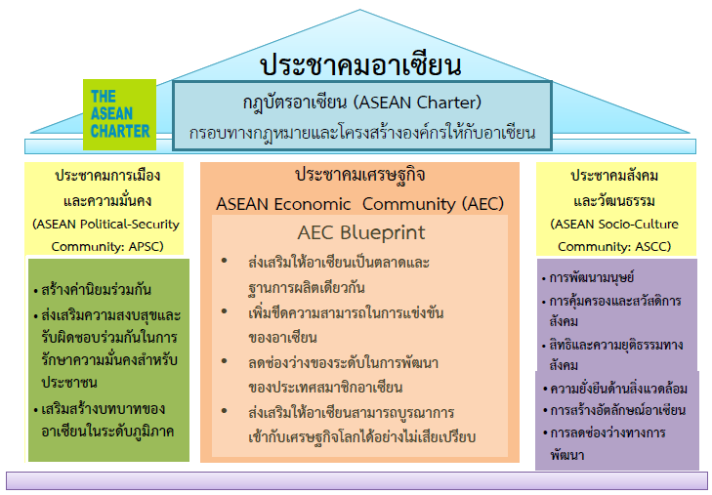

Slide 35
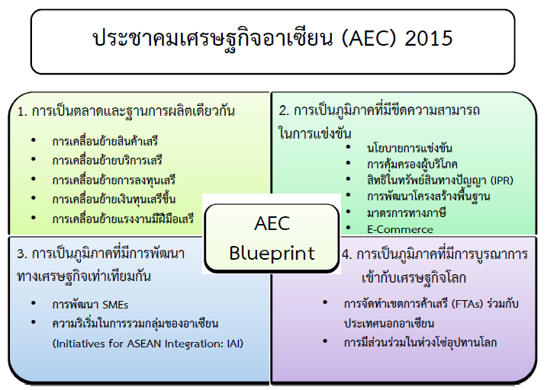

Slide 36
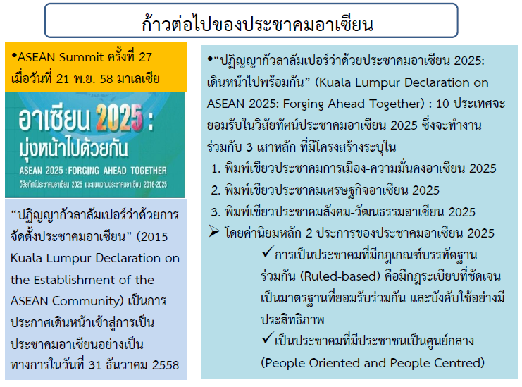

Slide 37


